Slide 1
Звёздные узоры
МКОУ «Медвежьегорская СОШ №3»
Подготовила : учитель начальных классов Е.А. Пакуть

Slide 2
Вспомним прошлый урок
По размеру солнце:
1). Гораздо меньше Земли
2). Гораздо больше Земли

Slide 3
Вспомним прошлый урок
Солнце – это…:
1). Огромная горячая планета
2). Огромный раскалённый газовый шар

Slide 4
Вспомним прошлый урок
Солнце – это…:
1). Звезда
2). Спутник Земли

Slide 5
Найди ответы в учебнике: У.с.104
1 ряд:
Что такое звёзды? От чего зависит их цвет?
2 ряд:
Почему мы видим звёзды маленькими, а Солнце большим?

Slide 6
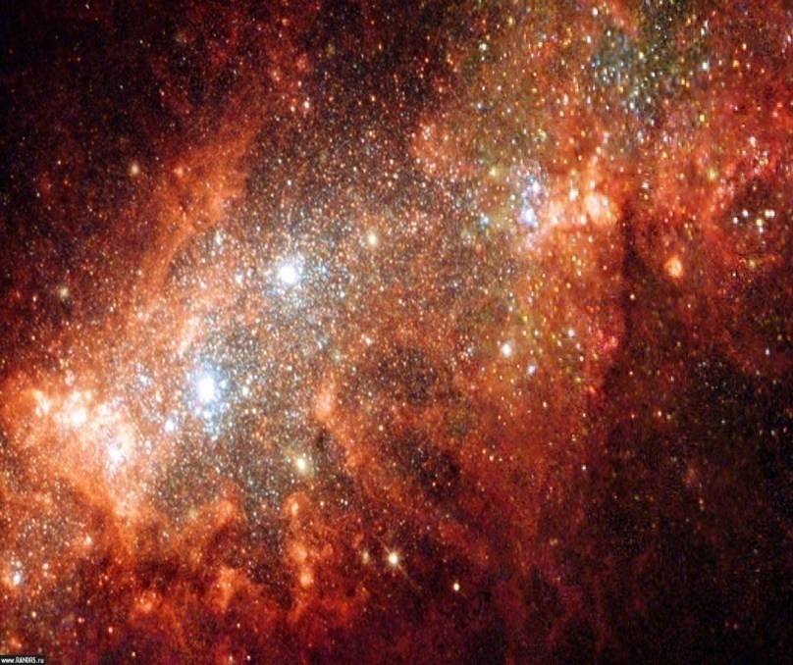
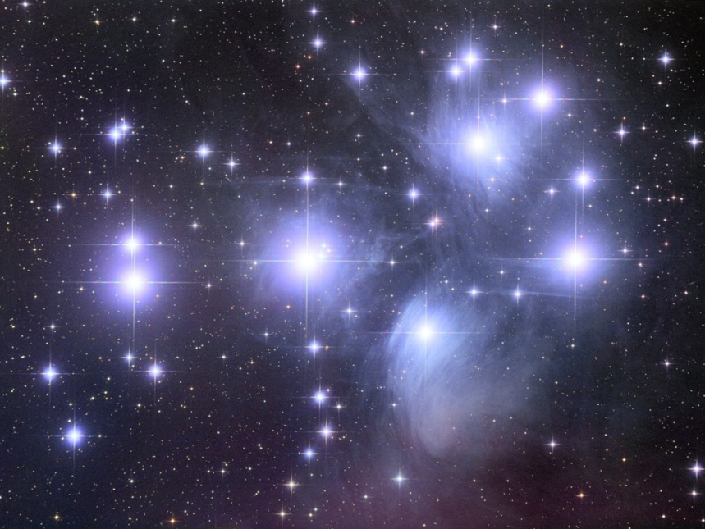
* Звезды – это раскалённые
газовые шары.
* Холодные
* Горячие

Slide 7
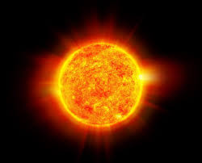
* Многие звёзды больше солнца.
* Они находятся очень далеко.

Slide 8
Созвездия
Группы ярких звёзд.
Помогали ориентироваться на звёздном небе.
Существует 12 созвездий – «Знаков зодиака»

Slide 9
Знак Зодиака | Ученик
Овен | Никита, Виталик
Телец | Кирилл Б., Саша К., Ваня
Близнецы | Соня, Максим М., Саша С., Дима
Рак | Матвей, Ксюша
Лев | Руслан, Дарина
Дева | Лиза, Михей, Кирилл Ф., Катя
Весы | ---------
Скорпион | Артём, Екатерина Александровна
Стрелец | ---------
Козерог | Лиана, Максим З., Рома
Водолей | Оля К., Данил Л., Семён.
Рыбы | Арина Р., Арина К., Игорь, Саша Е., КириллК.

Slide 10
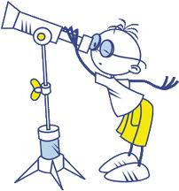
Астра – звезда
Астрономия
Астрономы

Slide 11
Созвездие Лебедя

Slide 12
Созвездие Кассиопеи

Slide 13
Созвездие Ориона

Slide 14
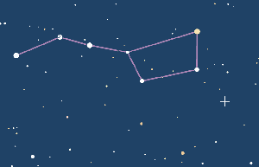
Созвездие Большой Медведицы

Slide 15
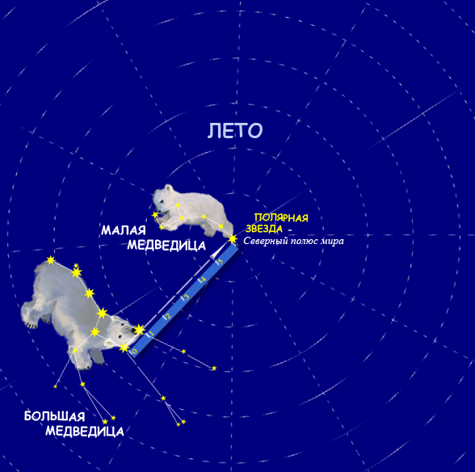

Slide 16
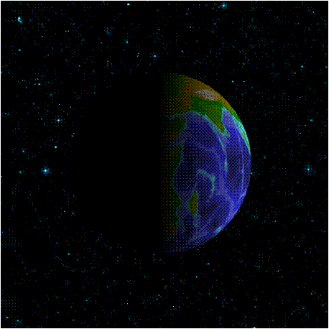

Slide 17
Спасибо за работу!

Slide 18
Источники:
http://nsportal.ru/shkola/prirodovedenie/library/2012/11/05/sozvezdiya
http://nsportal.ru/nachalnaya-shkola/okruzhayushchii-mir/2011/11/20/zvyozdy-i-sozvezdiya-urok-prezentatsiya-2-klass
https://www.google.ru/search?q=%D0%B7%D0%B2%D1%91%D0%B7%D0%B4%D1%8B&newwindow=1&espv=2&biw=1152&bih=739&source=lnms&tbm=isch&sa=X&ei=zvh1VOvAK6SaygPelYHABA&ved=0CAYQ_AUoAQ#newwindow=1&tbm=isch&q=%D0%B7%D0%B2%D1%91%D0%B7%D0%B4%D1%8B+&imgdii=_
https://www.google.ru/search?q=%D1%81%D0%BE%D0%B7%D0%B2%D0%B5%D0%B7%D0%B4%D0%B8%D1%8F&newwindow=1&rlz=1C1GIGM_enRU552RU552&espv=2&biw=1152&bih=696&source=lnms&tbm=isch&sa=X&ei=pw92VKftFqf6ywPTjoGoBA&ved=0CAYQ_AUoAQ
Отрывки из м/ф «Астрономия для самых маленьких» и «Почемучка. Созвездия».

Slide 19
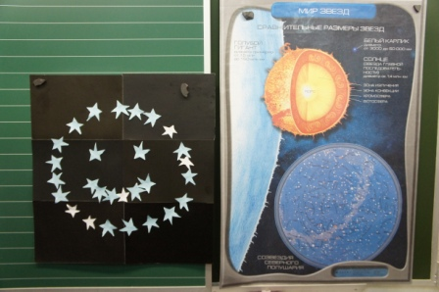
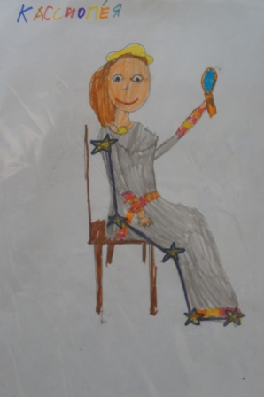
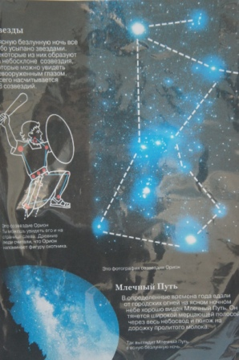
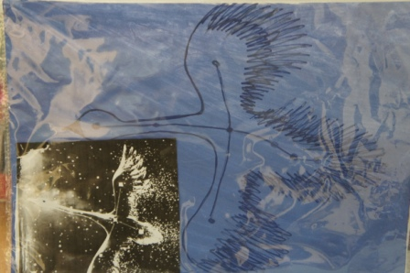
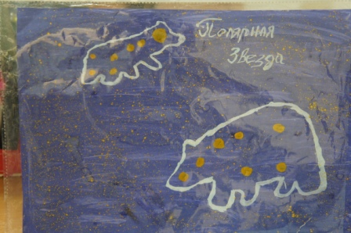
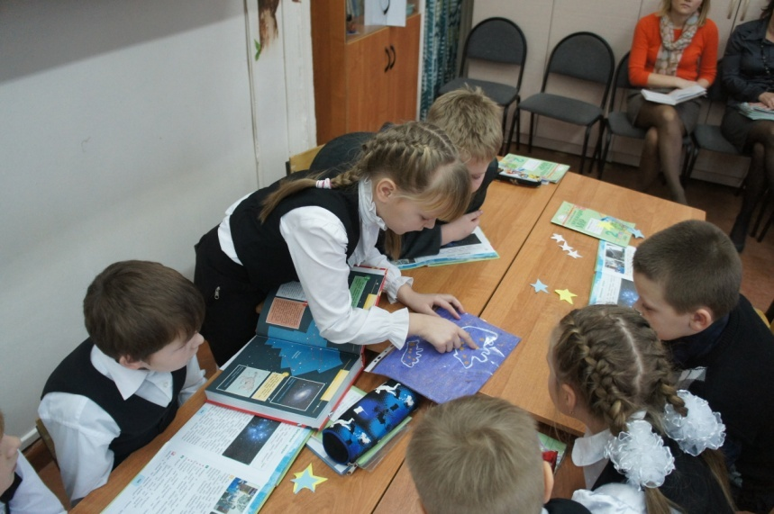
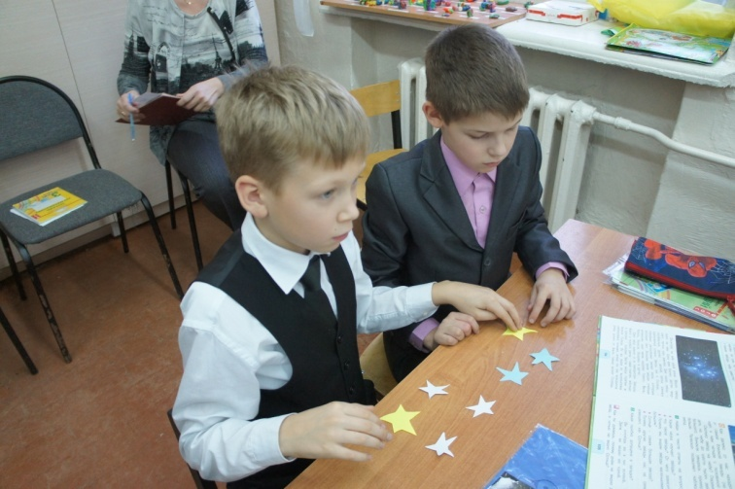
Результаты работы:
Рефлексия: Созвездие класса.
Рисунки, подготовленные докладчиками.

